Slide 1
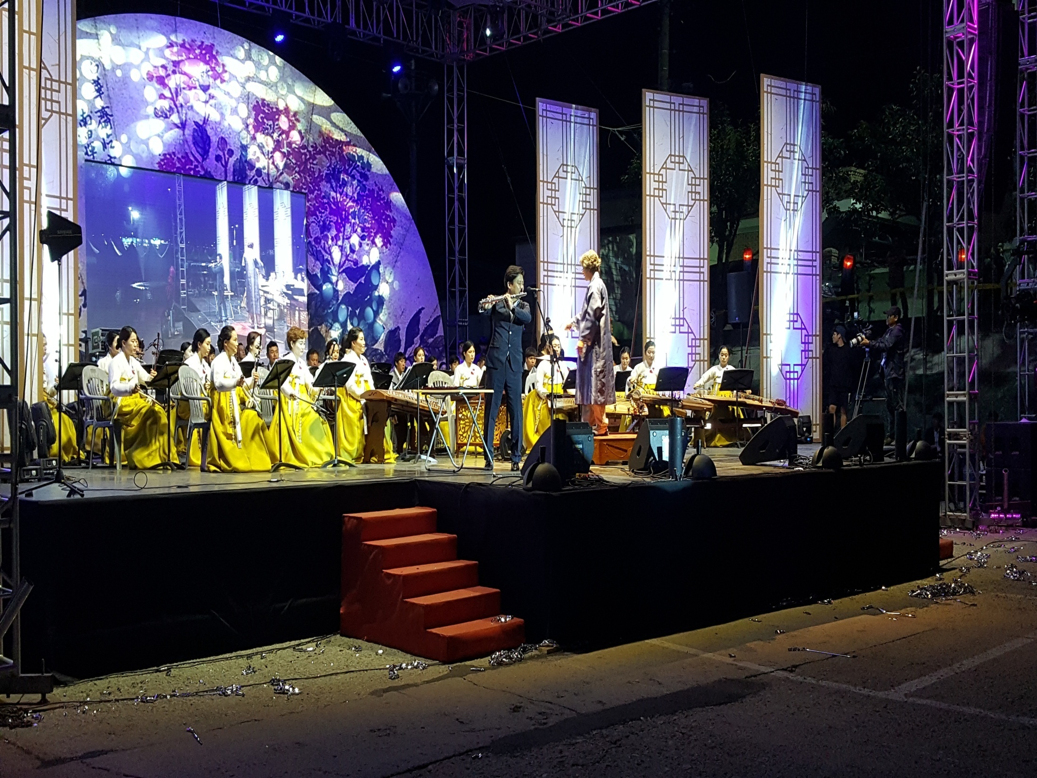
국악사업소
Notes:
1
먼저, 지금의 옥천입니다.

Slide 2
4-1. 국악사업소 계단 아트 조성
사업기간 : 2017. 9. ~ 10.
사 업 비 : 13백만원
위 치 : 계단 1식
추진내용 : 천고각 진입 계단 모자이크타일 시공
4-2. 국악체험촌 조경 보완
사업기간 : 2017. 10. ~ 11.
사 업 비 : 200백만원(도비 100 / 군비 100)
위 치 : 나무식재, 시설물, 구조물 설치
추진내용 : 실시설계 용역 실시

Slide 3
4-3. 찾아가는 국악공연(보은/괴산)
방문 지역 | 공연일시 | 장 소 | 연주인원 | 공연곡
보 은 | 10. 20.(화) 17:00 | 보은대추축제장 | 40명정도 (난계국악단원 및 객·협연자) | 차르다시 등 6곡(50분 예정)
괴 산 | 10. 27.(금) 19:00 | 괴산군민회관 |  | 아리랑 등 6곡(50분 예정)
4-4. 난계국악단 공연 일정
유 형 | 공연일시 | 장 소 | 비 고
특 별 | 10. 11.(수) 13:30 | 국악체험촌 | 임산부의 날 태교음악회
 | 10. 17.(화) 18:30 | 영동군청 마당 | 성화봉송 축하공연
초 청 | 10. 13.(일) 11:00 | 옥천군 표충사 | 옥천 중봉제 제례악 공연
토 요 상 설 | 10. 7.(토) 15:00 | 국악체험촌 | 퓨전공연
 | 10. 14.(토) 15:00 |  | 정악공연
 | 10. 21.(토) 15:00 |  | 퓨전공연
 | 10. 28.(토) 15:00 |  | 정악공연

